Slide 1
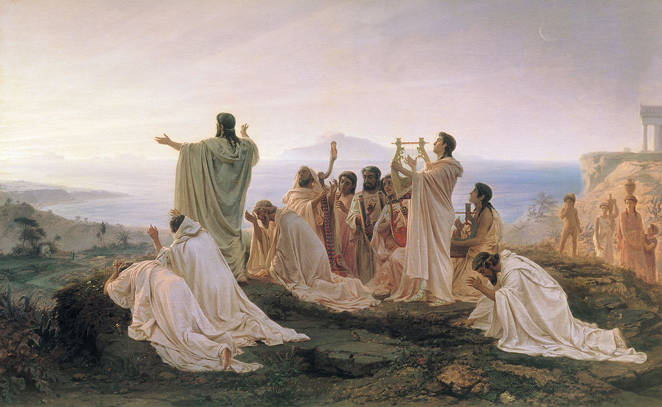
Instrucciones para la elaboración de la actividad con distintos ritmos de aprendizaje
Estimados estudiantes, a continuación encontraréis las indicaciones para realizar la actividad referida a la unidad de Los presocráticos
Resulta obligatoria la realización de las tres primeras actividades
El objetivo es elaborar un paisaje de aprendizaje empleando la herramienta Genially
De esta manera, y de forma progresiva, podréis adentraros en una etapa de la filosofía en la que se mezcla el mito y el pensamiento racional
El producto final se enviará al docente para su evaluación
Encontraréis en la presentación principal los hitos a cubrir
Tendréis la posibilidad de organizar de manera autónoma los contenidos a estudiar
Recordad disfrutar de este proceso, pues vosotros sois los verdaderos protagonistas
Historia de la filosofía
Ignacio Valdés
2º Bachillerato

